Slide 1

Калькулятор БЖУ
(белков, жиров, углеводов)
Создан в спортивныx целяx, чтобы помочь сбросить или набрать вес.
Программа рассчитывает дни для достижения желаемого веса и рекомендуемые БЖУ.

Slide 2





Организация работы программы
Ввод данных
Рост, текущий и желаемый вес.
Определение цели
Сравнение текущего и целевого веса.
Расчеты
Вызов функций для дней и БЖУ.
Вывод результатов
Форматирование и обработка ошибок.

Slide 3
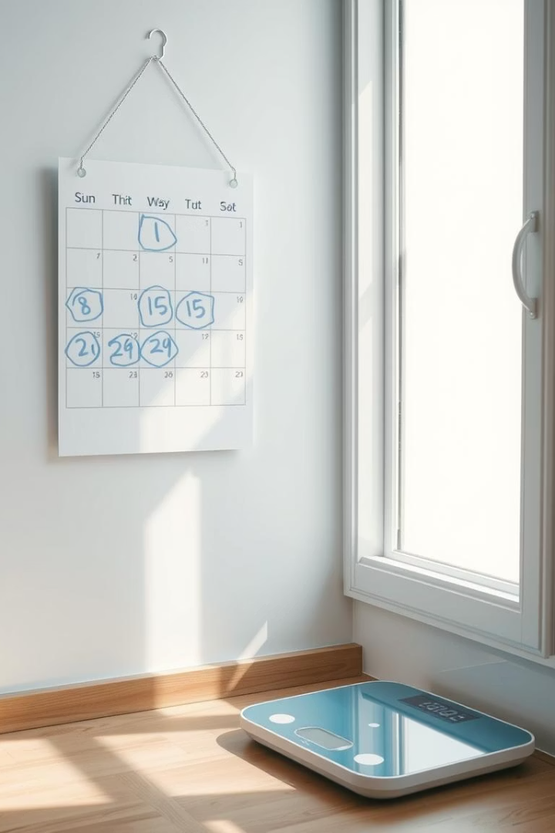
Расчет дней до целевого веса
Основы расчета
1 кг массы тела ≈ 7700 ккал.
Логика
Разница веса × 7700 ÷ калорийный дефицит/профицит = дни.

Slide 4
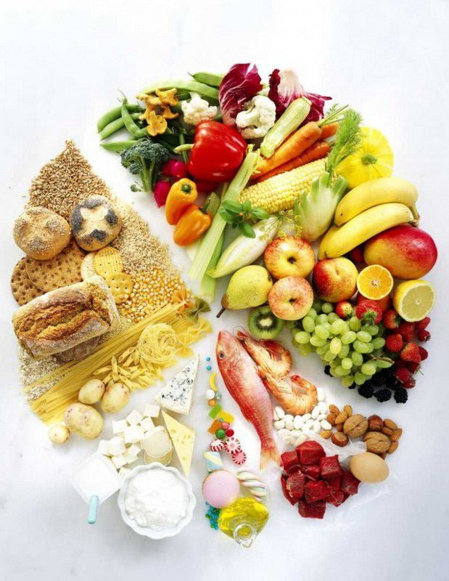
Расчет БЖУ по цели
Набор массы
Похудение
Высокие углеводы, средние белки.
Увеличение белков, снижение жиров и углеводов.
Поддержание
Средние значения БЖУ.

Slide 5
Особенности расчета калорийности
Калорийность
Стандартный дефицит
1 г белка/углеводов = 4 ккал
1 г жиров = 9 ккал.
500 ккал для плавного изменения веса.

Slide 6
Коэффициенты БЖУ и их вариации
Факторы влияния
Физическая активность
Тип телосложения
Индивидуальный метаболизм

Slide 7
Особенности
Плюсы
Калькулятор считает очень быстро и точно расписано сколько белков, жиров и углеводов нужно употреблять.
Минусы
Однако то, как быстро еда будет усваиваться в организме, калькулятор посчитать
не может, но итоговая цифра от этого особо не изменится,
результатом останетесь довольны!

Slide 8

Итоги и выводы
Простота и точность
Рекомендации по БЖУ
Использует стандартные коэффициенты и обрабатывет ошибки.
Расчет дней
Подбирает макроэлементы в зависимости от цели.
Определяет время достижения цели по весу.

